Slide 1
Accueil journée thématique du @CSIESR
5 février 2020 - #jtCSIESR20
Thierry Koscielniak
Directeur national du numérique
thierry.koscielniak@lecnam.net
@tkoscielniak

Slide 2
Remerciements
Thierry Simoni
Alice Navarro - Sara Ankrah - Vincent Dalmeyda - Jean-Jacques Chandez
Vincent Rigaut - Pierre Jaworski
Ubicast : Thibaut Paroni – Jean-Marie Cognet
#jtCSIESR20 @CSIESR

Slide 4
Chiffres clés 2018 :
21 000 personnes se sont inscrites pédagogiquement à au moins un enseignement à distance ou en hybride, soit 40 % des inscrits
1 166 enseignement en FOAD pour 5 513 formations en présentiel
Notre devise : il enseigne à tous partout
Définition de la Formation ouverte et à distance (FOAD)

Slide 5
L’espace numérique du Cnam
www.lecnam.net
Accès aux services par le Web
Nouveau serveur Comète de partage

Slide 6
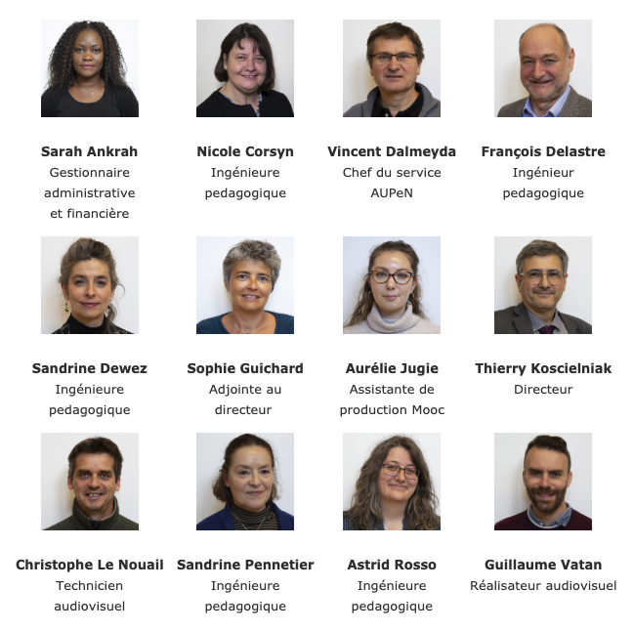
La direction nationale des usages du numérique
direction-numerique.cnam.fr
dn1@cnam.fr

Slide 7
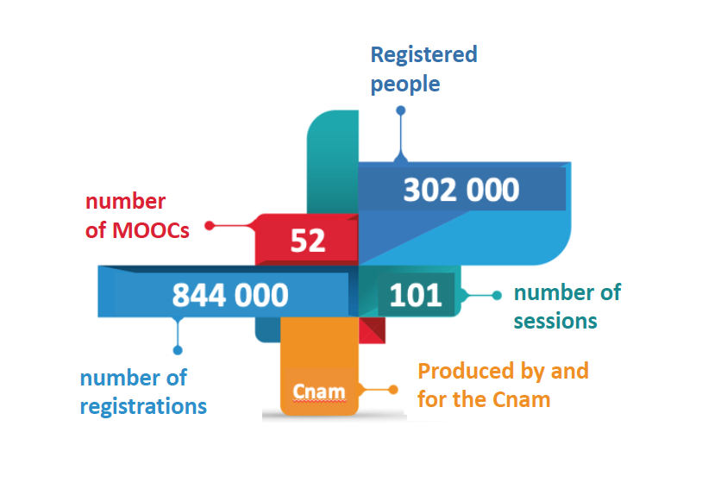
Octobre 2019

Slide 8
Immersive Learning Lab
Pôle de compétences :
accélérateur de veille
incubateur de projets
créateur de filière
www.i2L.fr

Slide 9
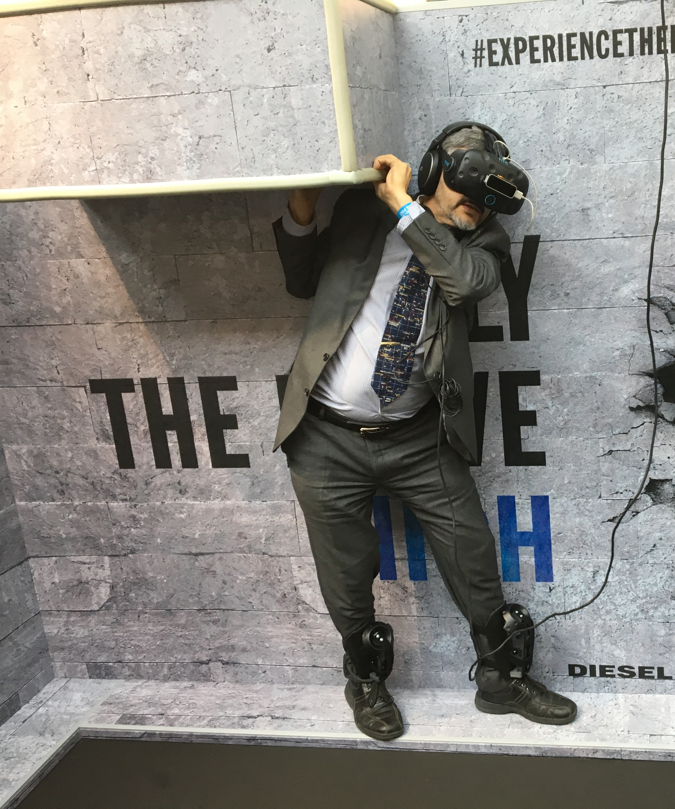
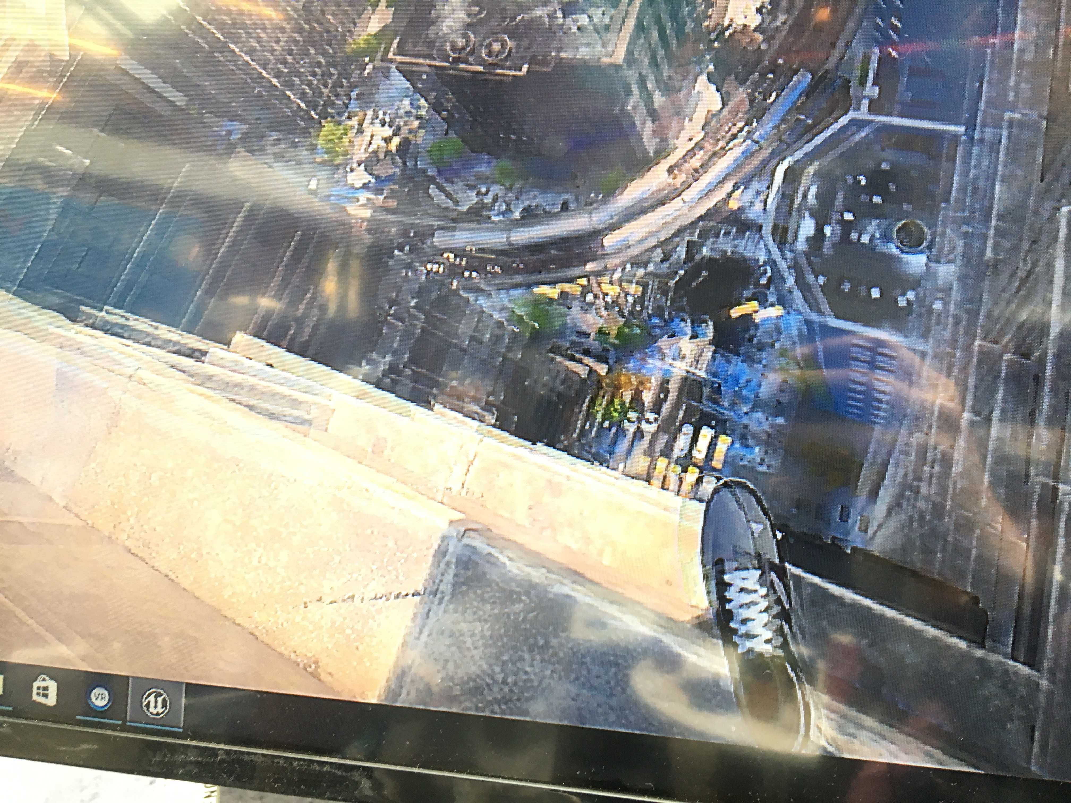
Guérir des phobies
Crédits photos : TK

Slide 10
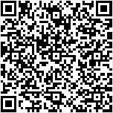
TP VIRTUEL : transfert de gaz dans une cuve agitée
https://my.uptale.io/Experience/Launch?id=EGcxwF2cNkWtF6vQkpLCw
http://gpip.cnam.fr/koumoul/projetUnitGRCpoly2016-7/moduleGRCpoly/co/4exo_TPkLa.html
Veronica BELANDRIA, Anne-Marie BILLET, Marie DEBACQ, Olivier LE COQ et Éric SCHAER
Financé par UNIT www.unit.eu

Slide 11
